Slide 1
Министерство образования РМ ПОРТФОЛИО, Тремаскиной Алины Евгеньевны воспитателя МДОУ «Детский сад №125 комбинированного вида» г. о. Саранск
Дата рождения: 28.01.1999 г.
Окончила: МГПИ им М. Е. Евсевьева,
Факультет: среднего профессионального образования
Квалификация: воспитатель детей дошкольного возраста
Диплом: 101324 3516138,
Профессиональная переподготовка: нет
Диплом: -
Наличие квалификационной категории: нет
Стаж педагогической работы (по специальности): 2 года
В данном учреждении: 2 года
Общий трудовой стаж: 2 года
Дата последней аттестации:
Занимаемая должность: воспитатель

Slide 2
Представление инновационного педагогического опыта на сайте МДОУ «Детский сад №125 комбинированного вида» Адрес сайта: https://ds125sar.schoolrm.ru/sveden/employees/10054/477888/

Slide 3
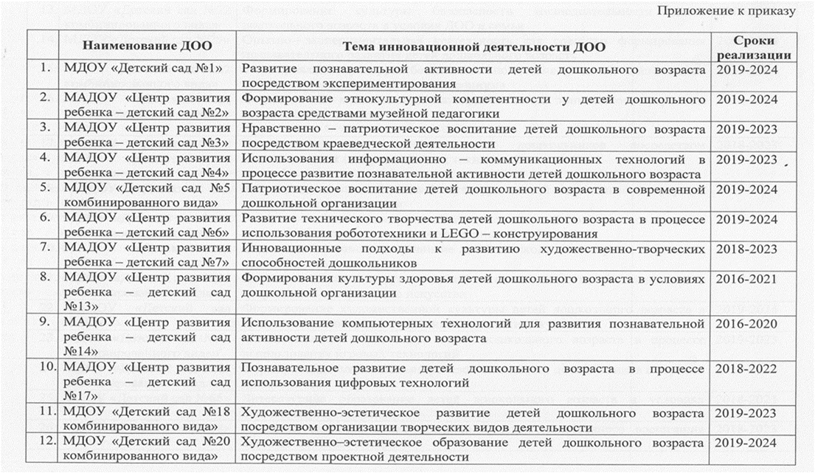
1. Участие в инновационной (экспериментальной) деятельности

Slide 4
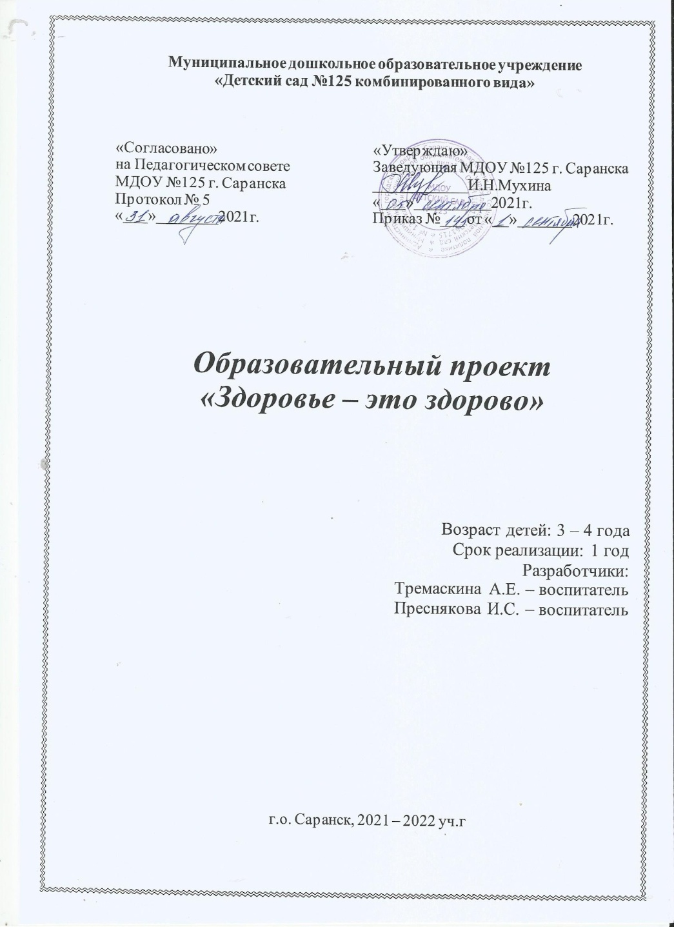

Slide 5
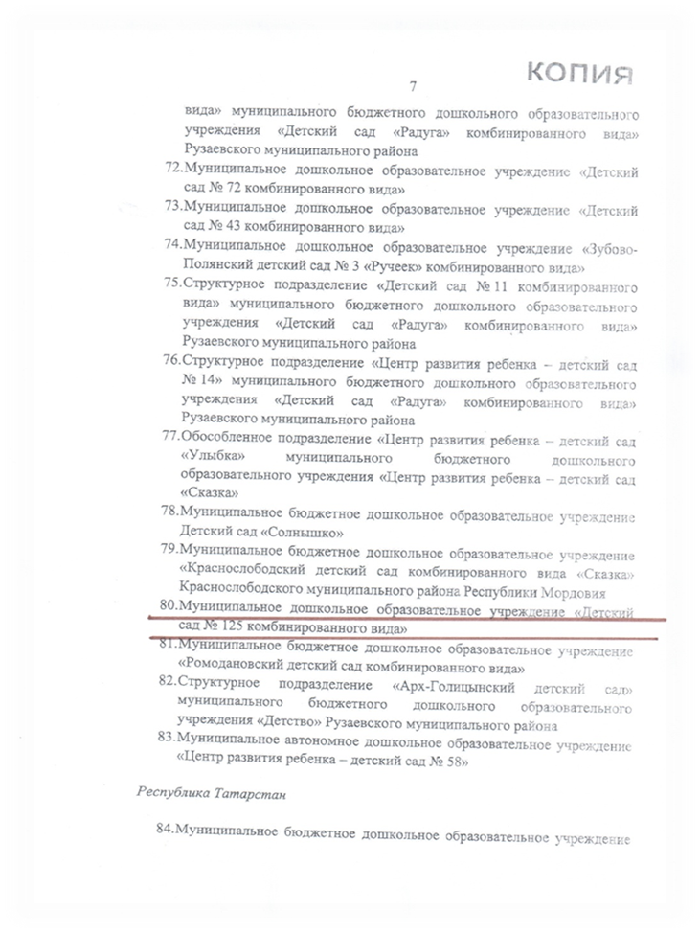

Slide 6
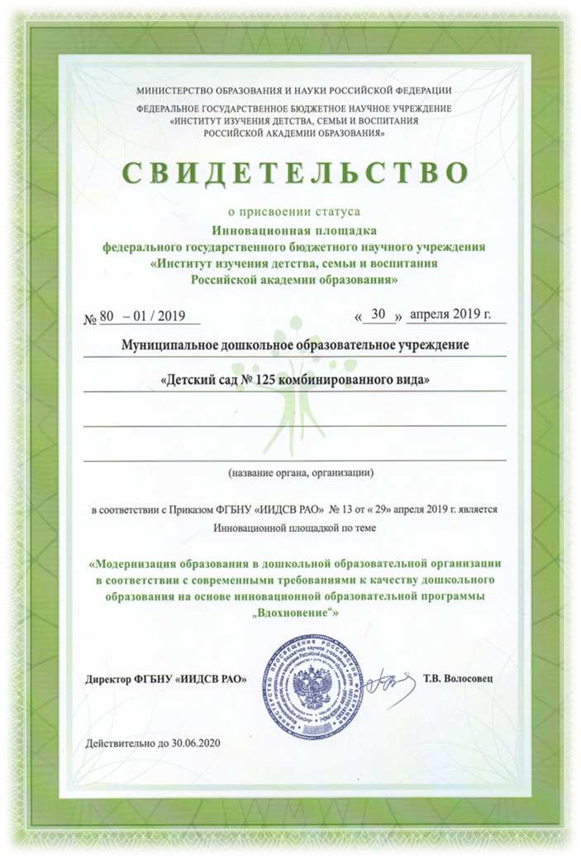

Slide 8
2. Наставничество

Slide 9
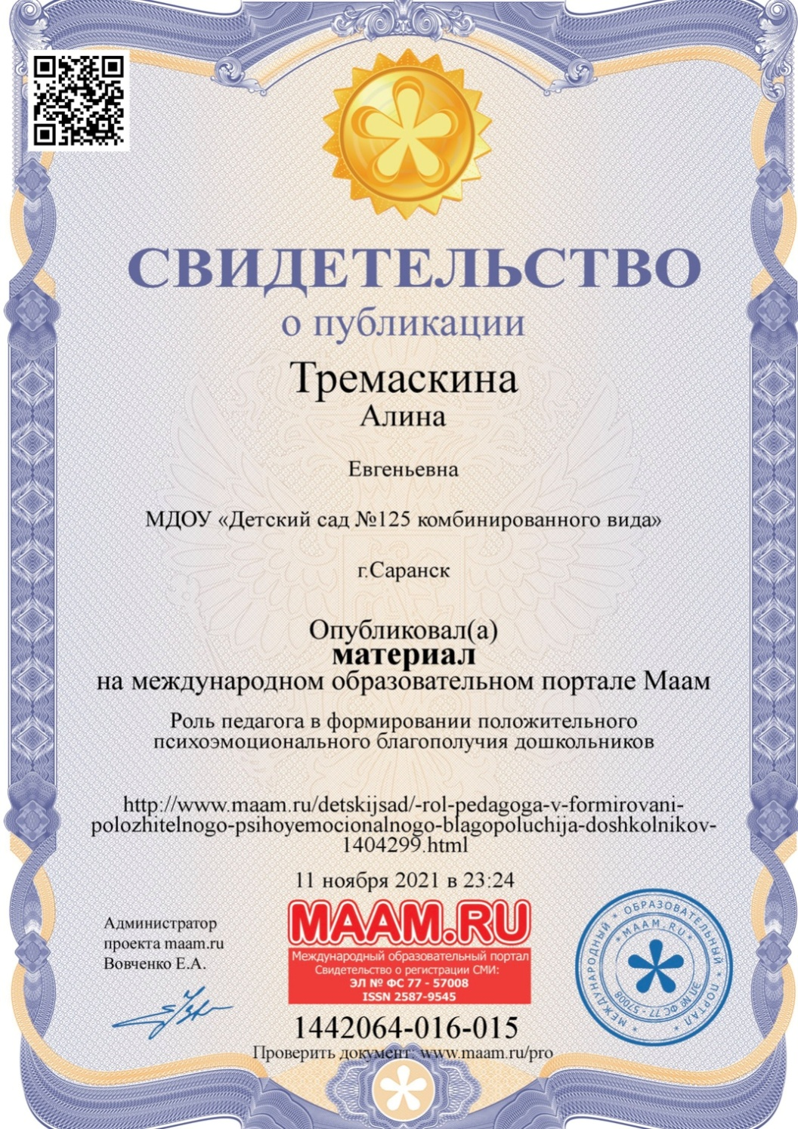
3. Наличие публикаций
Интернет-публикация: 1
Республиканский уровень: 1

Slide 11
4. Результаты участия воспитанников в конкурсах, выставках, турнирах, соревнованиях, акциях, фестивалях
Интернет-конкурс: 2
Муниципальный
уровень: 1

Slide 13
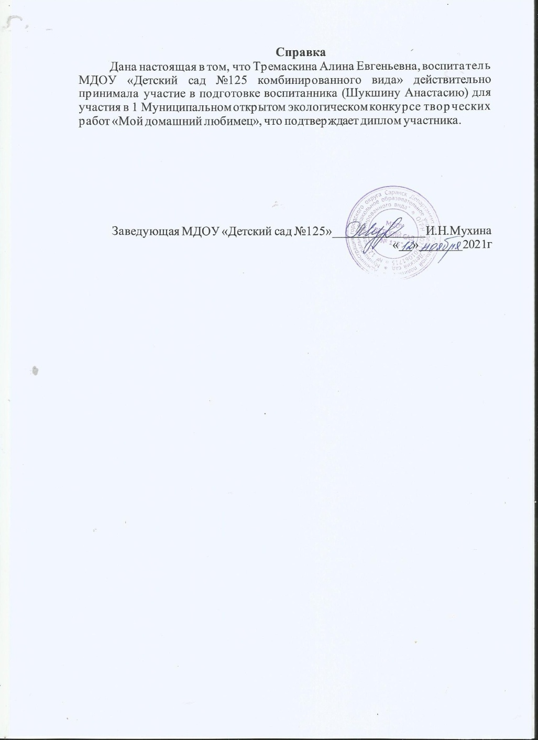

Slide 14
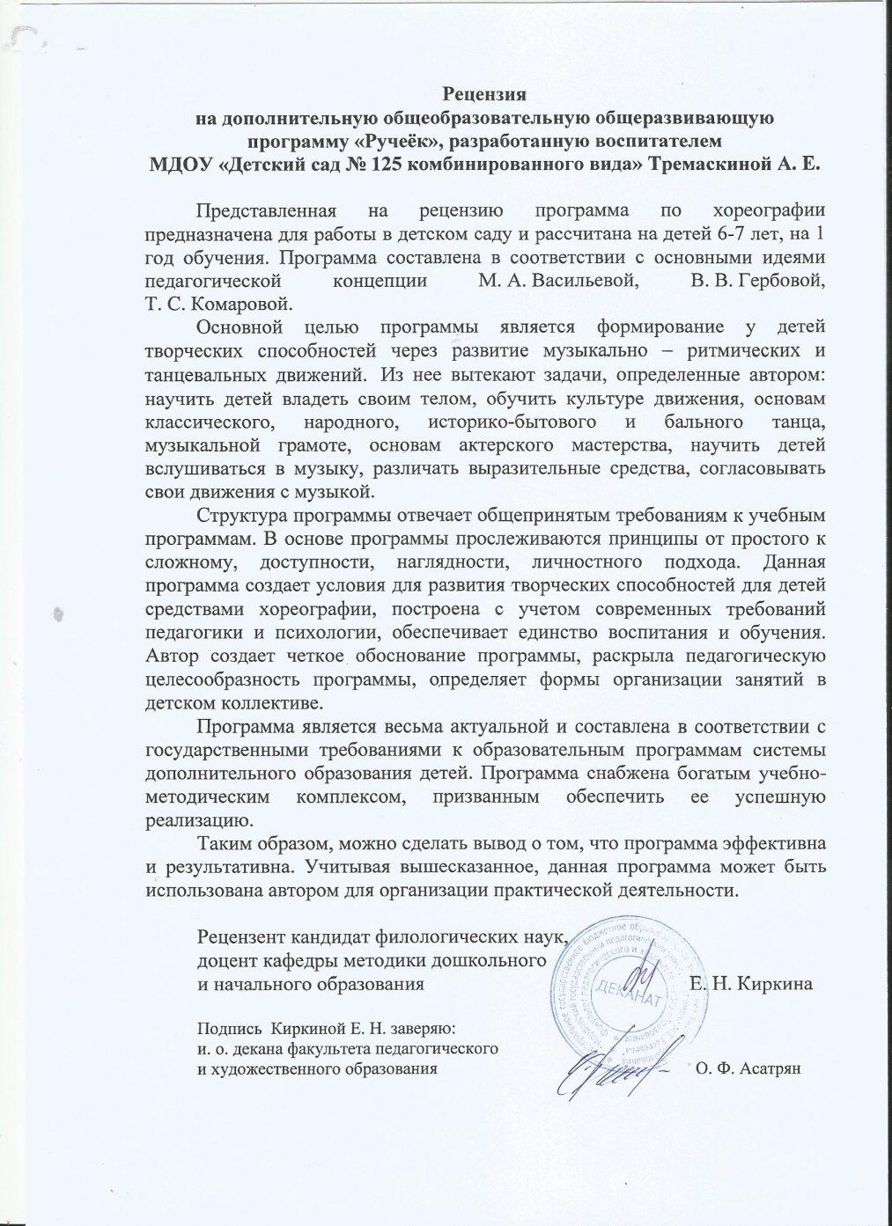
5. Наличие авторских программ, методических пособий

Slide 15
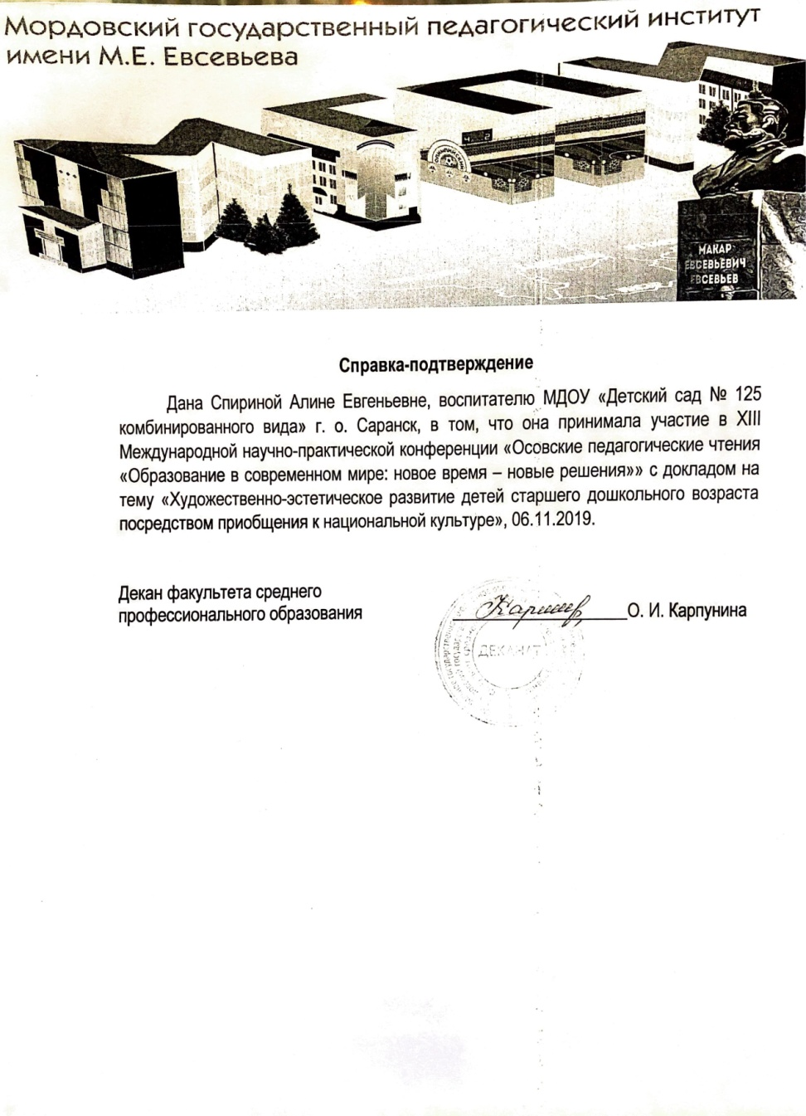
6. Выступления на заседаниях методических советов, научно-практических конференциях, педагогических чтениях, семинарах, секциях, форумах, радиопередачах (очно)

Slide 16
7. Проведение открытых занятий, мастер-классов, мероприятий

Slide 17
8. Экспертная деятельность

Slide 18
9. Общественно-педагогическая активность педагога: участие в комиссиях, педагогических сообществах, в жюри конкурсов

Slide 19
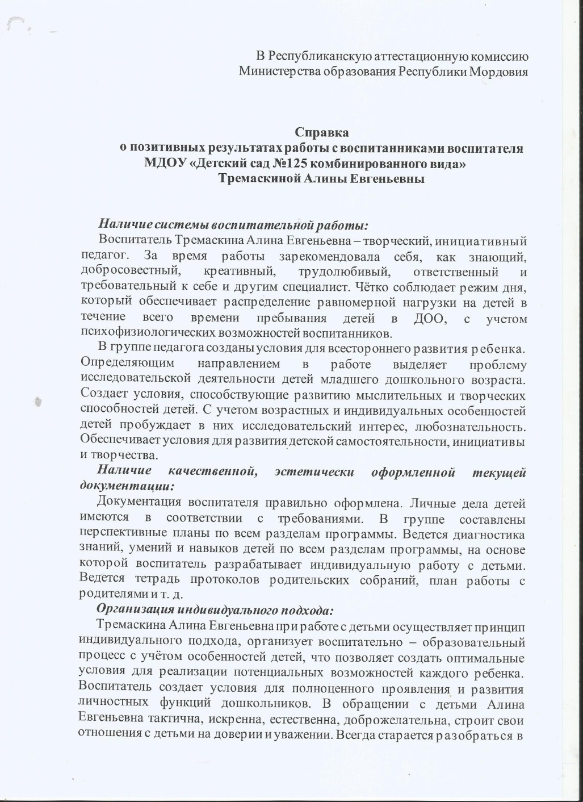
10. Позитивные результаты работы с воспитанниками

Slide 21
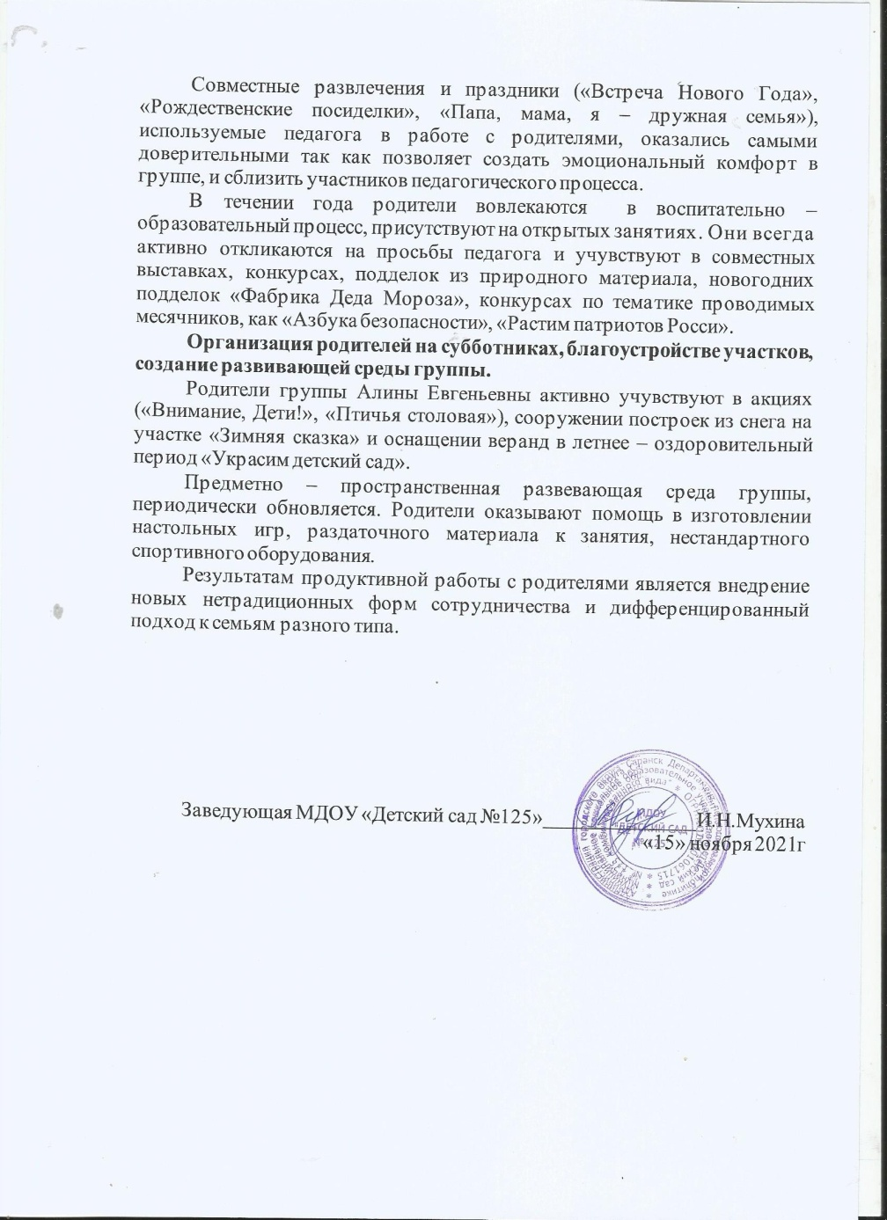
11. Качество взаимодействия с родителями

Slide 23
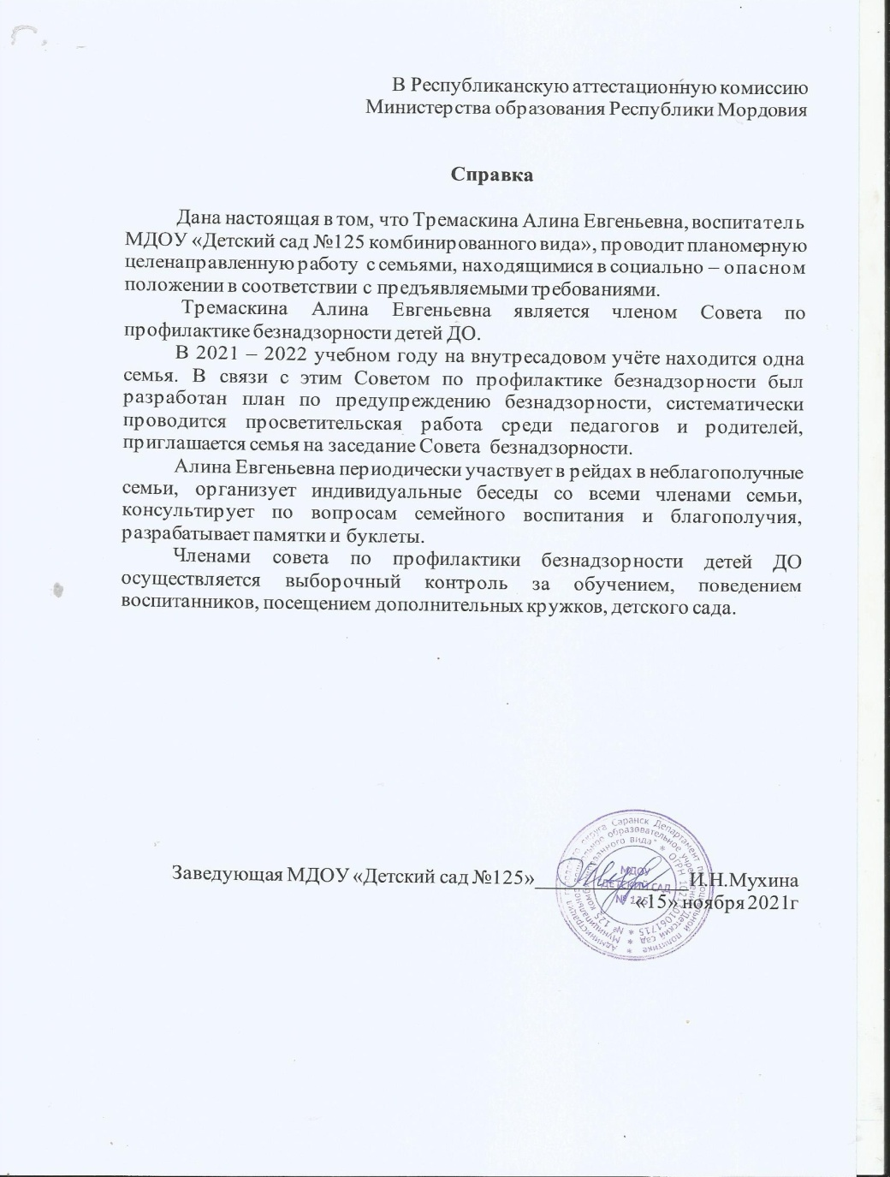
12. Работа с детьми из социально – неблагополучных семей

Slide 24
13. Участие педагогов в профессиональных конкурсах

Slide 26
14. Награды и поощрения педагога

